Slide 1


ИССЛЕДОВАТЕЛЬСКИЙ ПРОЕКТ
Анализ данных
маркетинговой
стратегии банка
Левон Хорасанджян

Slide 2

Data Set
СТРОК: 41188
столбцов: 21
Описание переменных:
age - возраст клиента - количественная дискретная переменная - integer
job - тип работы клиента - категориальная номинальная переменная - string
marital - семейное положение клиента - категориальная номинальная переменная - string
education - уровень образования клиента - категориальная номинальная переменная - string
default - есть ли неуплата по кредиту - категориальная бинарная переменная - string
housing - есть ли жилищный кредит - категориальная бинарная переменная - string
loan - есть ли потребительский кредит - категориальная бинарная переменная - string
contact - вид взаимодействия с клиентом - категориальная номинальная переменная - string
month - месяц последнего разговора - категориальная номинальная переменная - string
day_of_week - день недели последнего разговора - категориальная номинальная переменная - string

Slide 3
Data Set
Описание переменных :
duration - длительность последнего разговора в секундах - количественная дискретная переменная - integer
campaign - количество разговоров с клиентом во время текущей маркетинговой компании - количественная дискретная переменная - integer
pdays - количество дней, прошедших с момента разговора в рамках предыдущей маркетинговой компании - количественная дискретная переменная - integer
previous - количество звонков клиенту в рамках предыдущей маркетинговой компании - количественная дискретная переменная - integer
poutcome - результат предыдущей маркетинговой компании - категориальная номинальная переменная - string
emp.var.rate - коэффициент изменения трудоустройства в рамках текущего квартала - количественная непрерывная переменная - decimal
cons.price.idx - индекс потребительских цен в рамках текущего месяца - количественная непрерывная переменная - decimal

Slide 4

Data Set
Описание переменных :
cons.conf.idx - индекс потребительского доверия в рамках текущего месяца - количественная непрерывная переменная - decimal
euribor3m - Европейская межбанковская ставка предложения на данный момент - количественная непрерывная переменная - decimal
nr.employed - количество сотрудников в рамках текущего квартала - количественная дискретная переменная - decimal
subscribed - оформил ли клиент срочный вклад - категориальная бинарная переменная - boolean

Slide 5
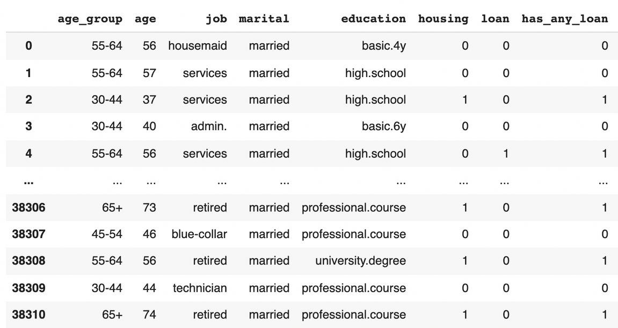
Модификации
удаление колонок emp.var.rate, nr.employed, default
удаление всех строк с параметром "unknown" в одном из столбцов
замена типа строковых переменных housing, loan и булевой subscribed на целочисленный
создание колонки has_any_loan (оформлял ли клиент какой-либо кредит) на основе loan и housing
разбиение переменной age на 6 категорий ("17-24", "25-29", "30-44", "45-54", "55-64", "65+") результаты записаны в колонку age_group

Slide 6
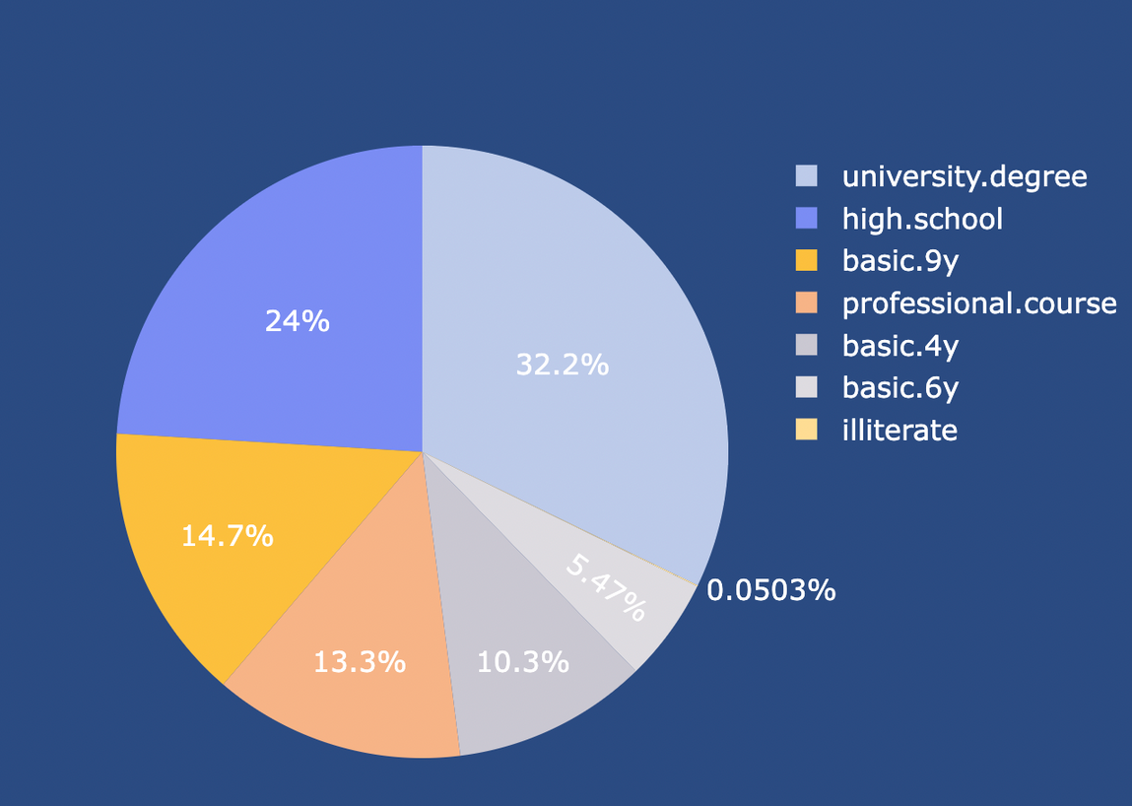
Гипотезы
ЛЮДИ С ВЫСШИМ ОБРАЗОВАНИЕМ ОФОРМЛЯЮТ ПОТРЕБИТЕЛЬСКИЙ КРЕДИТ РЕЖЕ ОСТАЛЬНЫХ
Итог: гипотеза опровергнута. Люди с высшим образованием оформляют потребительский кредит ЧАЩЕ остальных.

Slide 7
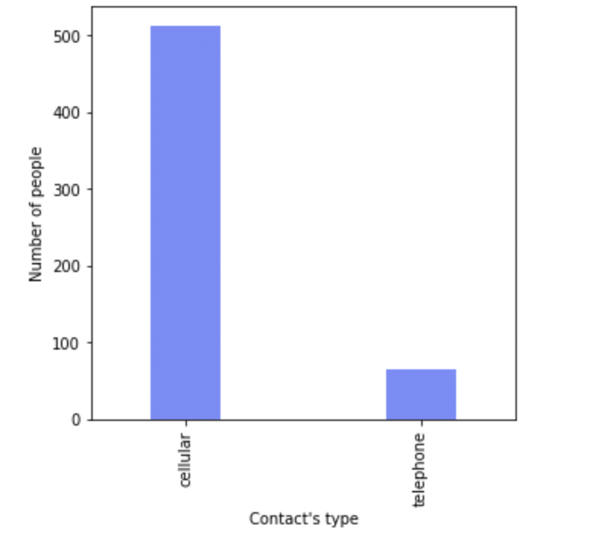
Гипотезы
С ПОЖИЛЫМИ ЛЮДЬМИ (СТАРШЕ 65 ЛЕТ) ЧАЩЕ СВЯЗЫВАЛИСЬ ПО СТАЦИОНАРНОМУ ТЕЛЕФОНУ
Итог: гипотеза вновь опровергнута - с большим перевесом люди в возрасте 65+ пользуются сотовым примерно в 6 раз чаще, чем стационарным телефоном

Slide 8
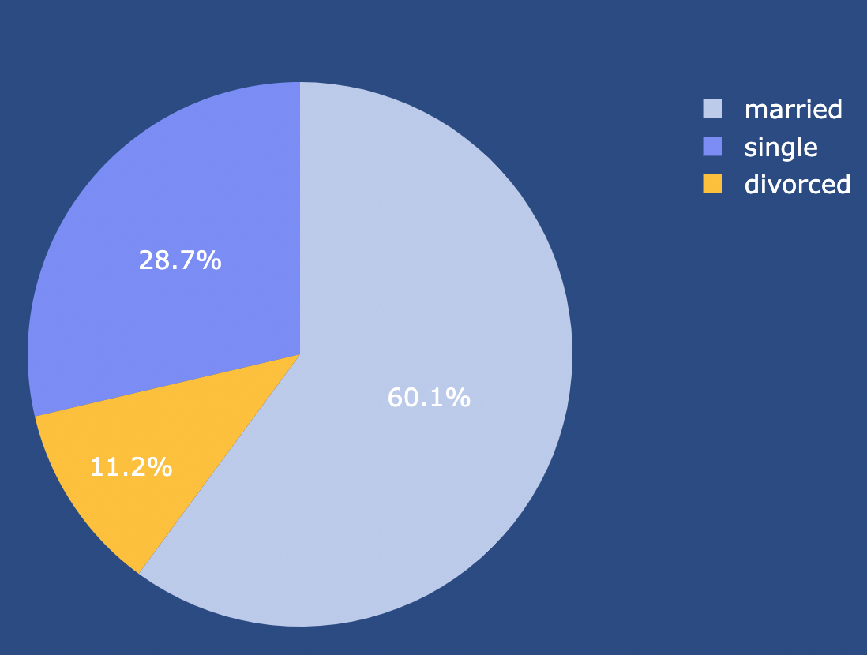
Гипотезы
ЛЮДИ, СОСТОЯЩИЕ В БРАКЕ, ОФОРМЛЯЮТ ЖИЛИЩНЫЙ КРЕДИТ ЧАЩЕ ОДИНОКИХ
Итог: гипотеза подтвердилась - люди в браке действительно оформляют жилищный кредит чаще, чем одинокие.

Slide 9
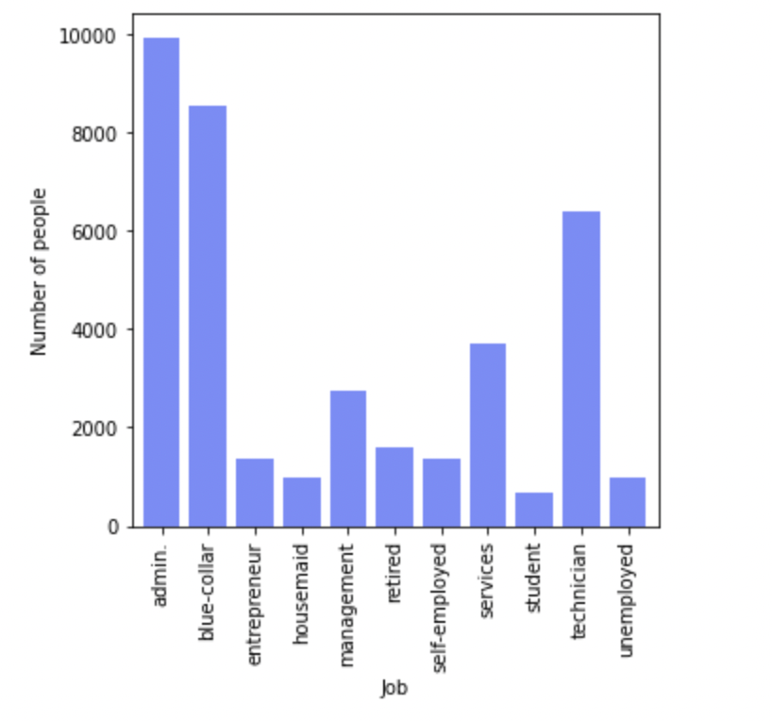
Гипотезы
ЧАЩЕ ВСЕГО КРЕДИТЫ ОФОРМЛЯЮТ ЛЮДИ, ДЕЯТЕЛЬНОСТЬ КОТОРЫХ СВЯЗАНА С АДМИНИСТРИРОВАНИЕМ
Итог: гипотеза подтвердилась - люди, деятельность которых связана с администрированием, действительно оформляют кредиты чаще остальных.

Slide 10
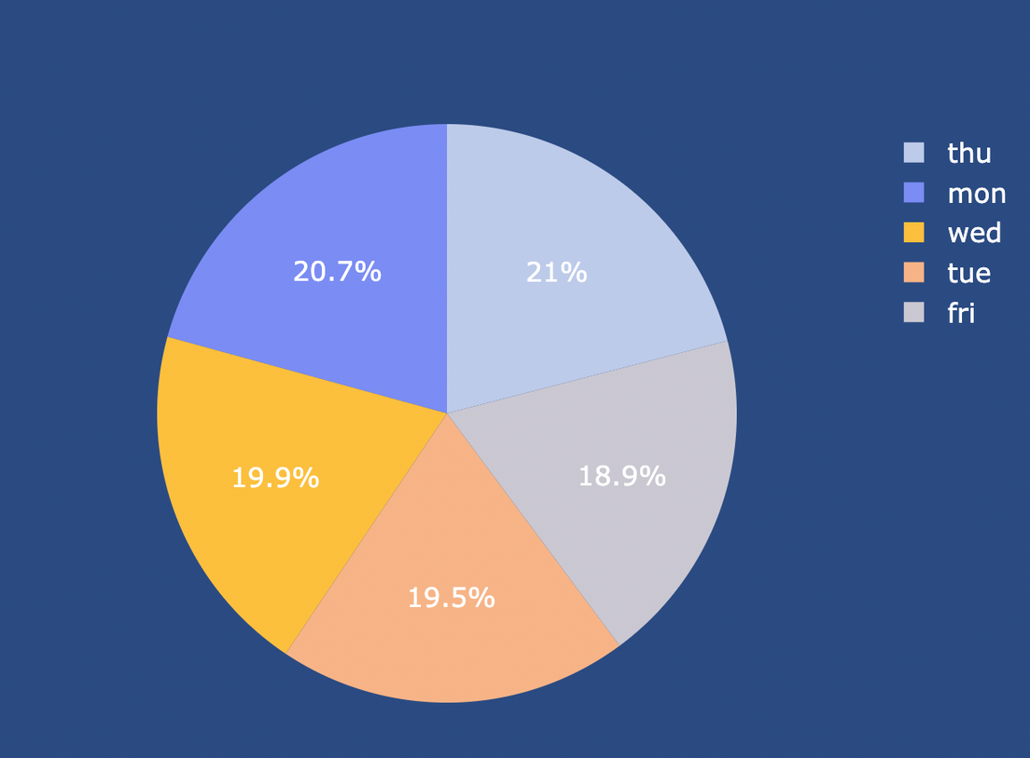
Гипотезы
ЗВОНКИ КЛИЕНТАМ ЧАЩЕ ВСЕГО СОВЕРШАЛИСЬ В НАЧАЛЕ НЕДЕЛИ, ТО ЕСТЬ ПО ПОНЕДЕЛЬНИКАМ
Итог: гипотеза оказалась не верной. Как оказалось, большинство звонков совершалось в четверг, причем число звонков в каждый из дней недели практически одинаково.

Slide 11
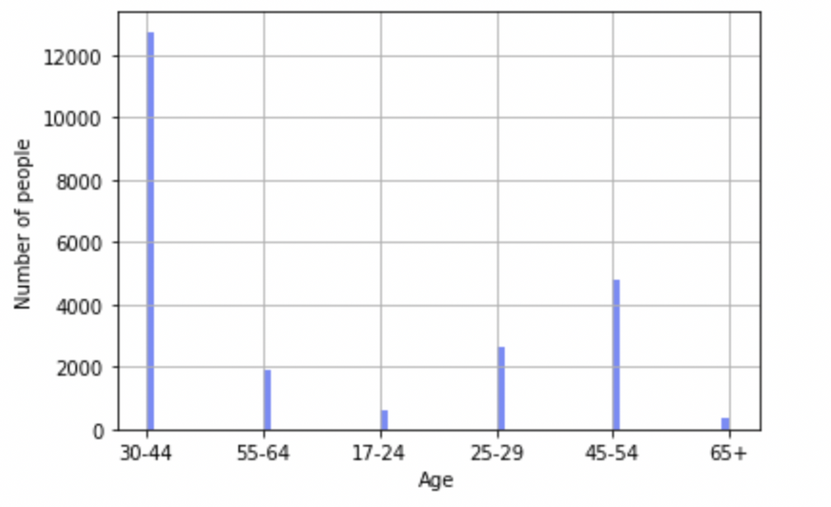
Гипотезы
ВОЗРАСТНОЙ ПРОМЕЖУТОК НАИБОЛЕЕ ЧАСТОГО ОФОРМЛЕНИЯ КРЕДИТОВ 30-44 ЛЕТ
Итог: гипотеза подтвердилась - чаще всего кредит оформляется в возрасте от 30 до 44 лет

Slide 12

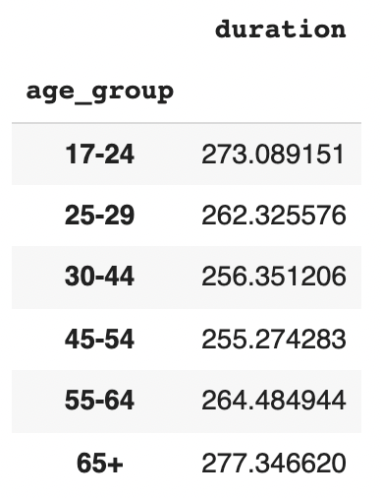
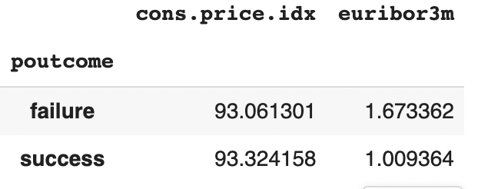
Частотный анализ
Выводы :
самый низкий индекс доверия наблюдался во времена провальных кампаний
европейская межбанковская ставка в провальные кампании была выше, чем в успешные, примерно на 65%
Вывод :
Наиболее длительные разговоры ведутся с клиентами из возрастной группы 65+.

Slide 13
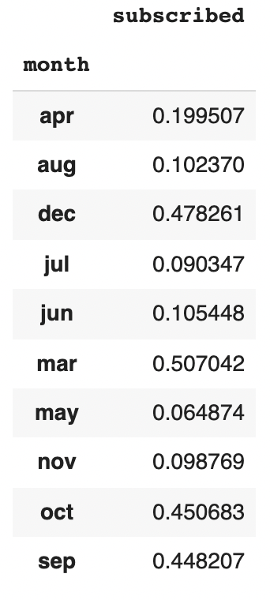

Частотный анализ
Вывод :
март стал наиболее продуктивным месяцем рекламной компании (с большинством оформивших кредит связывались в марте). Также отметим не сильно отстающие месяцы: сентябрь, октябрь и декабрь.

Slide 14
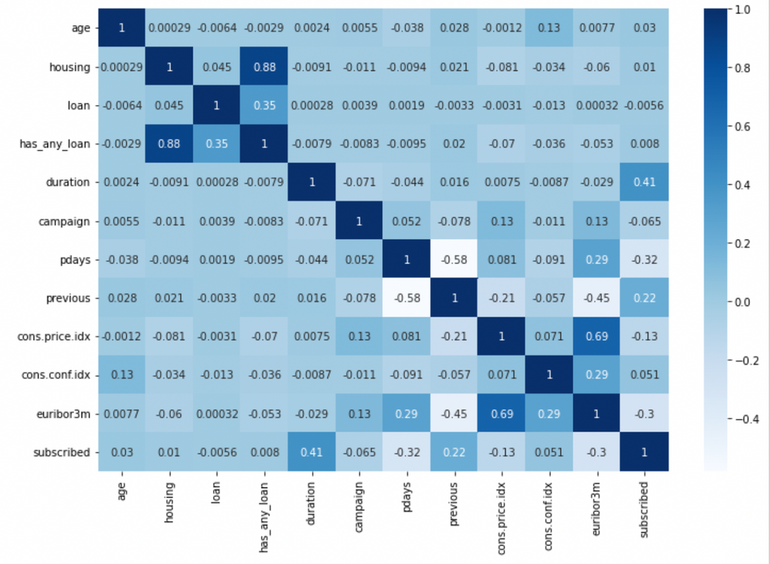
Корреляция
Выводы по корреляции:
Самая высокая корреляция (0.88) наблюдается между показателями "has_any_loan" и "housing", из чего можно предположить, что по всем видам кредита жилищный является самым распространённым.
Чуть менее высокая корреляция (0.69) наблюдается и между показателями "euribor3m" и "cons.price.idx", что означает большую зависимость индекса потребительских цен от европейской межбанковской ставки предложения.
Из отрицательных корреляций самая высокая (-0.58) и очевидная наблюдается между "previous" и "pdays", то есть чем больше прошло дней с момента последнего разговора с клиентом, тем реже совершались звонки в рамках предыдущей маркетинговой кампании.
Вторая самая высокая отрицательная корреляция между "euribor3m" и "previous", то есть чем выше оказывалась европейской межбанковской ставки предложения, тем реже связывались с клиентами в рамках предыдущей маркетинговой кампании.

Slide 15

Общие выводы по результатам анализа
Из 6 выдвинутых нами гипотез подтвердилось следующие три:
• люди в браке оформляют жилищный кредит чаще одиноких;
• люди, деятельность которых связана с администрированием, оформляют кредиты чаще других;
• 30-44 лет — это частый возрастной промежуток кредитного займа.
Из опровергнутых гипотез стало известно, что:
• люди с высшим образованием оформляют потребительский кредит чаще остальных;
• с пожилыми гражданами в возрасте от 65 лет связывались по сотовому телефону примерно в 6 раз чаще, чем по стационарному;
• большинство звонков клиентам в рамках рекламной компании совершалось в четверг.

